Slide 1

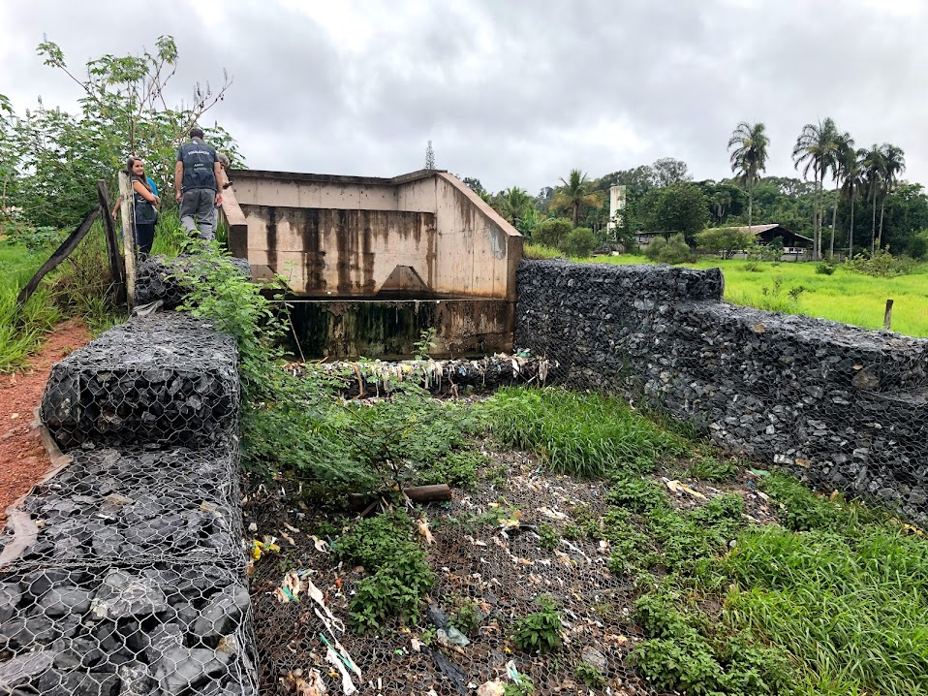
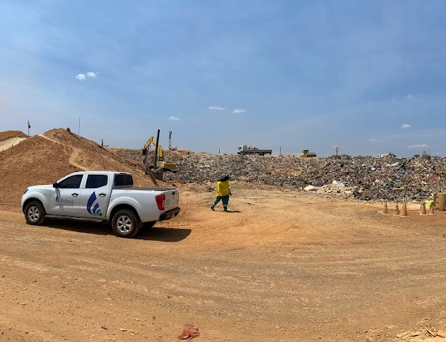
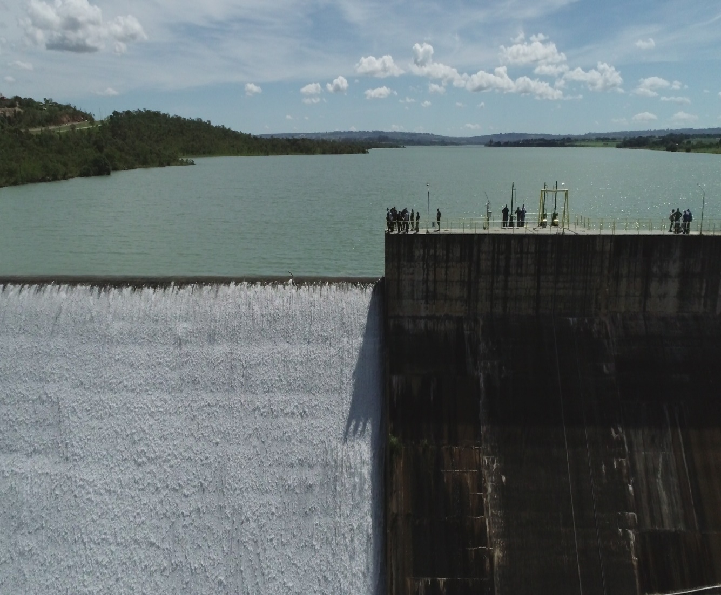
Minuta de resolução com regras gerais para a fiscalização dos serviços públicos

Slide 2
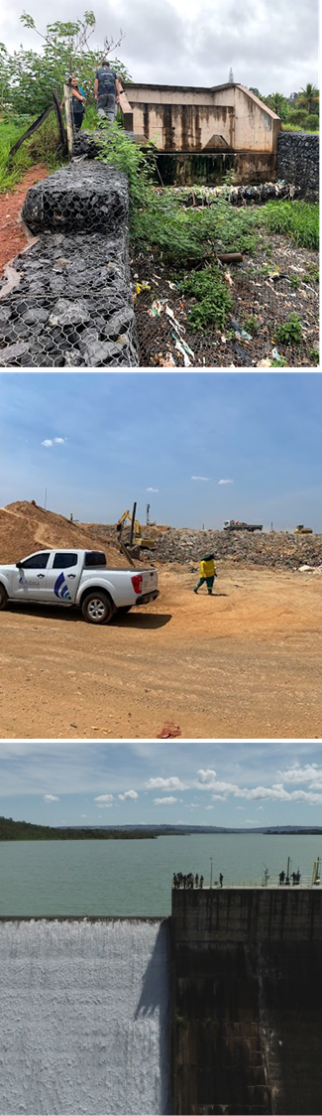
OBJETIVO DA NORMA
Estabelecer os procedimentos gerais para a fiscalização e apuração de infrações dos prestadores de serviços públicos de saneamento básico regulados pela Adasa, quando do descumprimento de normas legais, regulamentares, contratuais e pactuadas.

Slide 3
ABRANGÊNCIA DA NORMA
Regulação técnica e econômico-financeira das áreas de:
a) abastecimento de água potável;
b) esgotamento sanitário;
c) limpeza urbana e manejo de resíduos sólidos; e,
d) drenagem e manejo de águas pluviais urbanas.

Slide 4
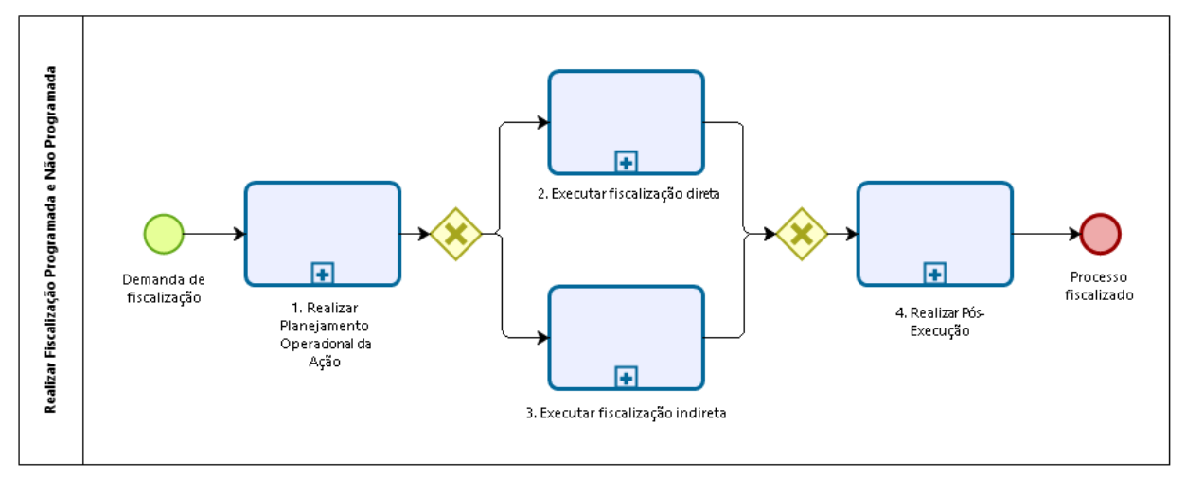
ORIGEM DA DEMANDA
Momento em que surge a necessidade de fiscalizar, seja por uma demanda interna, externa ou em função do planejamento anual da Adasa.

Slide 5
PLANEJAMENTO
A Superintendência responsável pela fiscalização define como e quando fazer a fiscalização.
Pode ser no início do ano para as fiscalizações programadas ou no momento da demanda para as não programadas.

Slide 6
EXECUÇÃO
Modo da execução:
Direta: inspeções e vistorias in loco; ou
Indireta: análise de informações técnicas, econômicas e financeiras

Slide 7
PÓS-EXECUÇÃO
Relatório: recomendações e
encaminhamentos

Slide 8
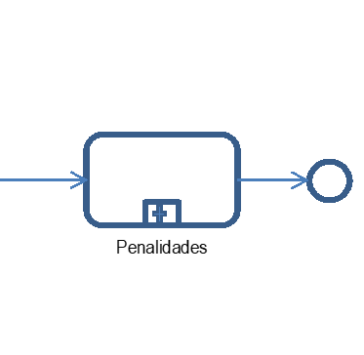
SANÇÕES E PENALIDADES
1 - Penalidades:
Advertência;
Multa; ou
Embargo
*As penalidades são objeto de resoluções específicas para cada tipo de serviço público regulado.
2 - Recurso

Slide 9
ESTRUTURAÇÃO DA NORMA
Visando a melhor forma de agregação dos temas, a norma está estruturada em 09 capítulos.
Capítulo I - Das Definições
Capítulo II - Dos Fundamentos
Capítulo III - Dos Objetivos
Capítulo IV - Do Plano Anual de Fiscalização
Capítulo V - Da Ação de Fiscalização
Capítulo VI - Do Termo de Notificação e do Auto de Infração
Capítulo VII - Do Termo de Ajustamento de Conduta
Capítulo VIII - Do Processo Administrativo
Capítulo IX - Das Disposições Finais

Slide 10
DEFINIÇÕES
Foram elencadas definições para os atos, procedimentos e ações existentes no procedimento fiscalizatório.
Exemplo:
...
Art. 2º ...
II - Ação de fiscalização: atividade que tem como objeto verificar qualquer serviço, obra, documento ou atividade da prestação dos serviços públicos regulados pela Adasa.
...
Art. 10 ...
II - modo de execução:
a) direta: realizada por meio de inspeção ou vistoria às infraestruturas físicas dos prestadores de serviços regulados e aos locais de ocorrência de não conformidades na prestação dos serviços públicos;
...

Slide 11
PLANEJAMENTO
Estabelece forma de estruturação da fiscalização.
Exemplo:
...
Art. 8º O Plano Anual de Fiscalização (PAF) será elaborado pelas Coordenações de Fiscalização das superintendências de serviços públicos a que estiver vinculada e será submetido à aprovação do Superintendente.
§1º O Plano Anual de Fiscalização contemplará os objetivos, a descrição das atividades de fiscalização programadas, o cronograma e a identificação dos locais a serem vistoriados.

Slide 12
REGRAS E PRAZOS
Cria definição de ação de fiscalização, bem como parâmetros de execução e limites.
Exemplo:
...
Art. 11 A ação de fiscalização deve ser realizada observando-se o interesse público e os direitos dos fiscalizados, dos usuários e dos terceiros relacionados.
Art. 12 A ação de fiscalização direta será realizada, preferencialmente, por dois servidores, salvo os casos em que estiver presente equipe de apoio.
...

Slide 13
REGRAS E PRAZOS
Também estabelece prazos recursais para os prestadores e regras para as ações de fiscalização e comunicação com os fiscalizados.
Exemplo:
...
Art. 14 Quando imprescindível o acompanhamento de servidores ou representantes do prestador de serviços, a fiscalização direta programada deverá ser precedida de ofício encaminhado ao prestador informando as necessidades da equipe de fiscalização.
...
Art. 19 O notificado, no prazo de até 15 (quinze) dias corridos contados do recebimento do termo de notificação, poderá manifestar-se sobre o objeto da notificação, inclusive juntando os documentos que julgar conveniente.
...

Slide 14

ESPECIFICAÇÃO DE RITOS
Estabelece trâmites processuais para Termo de Notificação – TN, Auto de Infração – AI e recursos das penalidades aplicadas.
Exemplo:
...
Art. 17 O servidor responsável pela ação de fiscalização, sempre que verificar qualquer irregularidade na prestação dos serviços públicos por parte do prestador, deverá propor ao Coordenador de Fiscalização a emissão de termo de notificação.
Parágrafo único. O relatório de fiscalização deverá ser encaminhado ao Coordenador de Fiscalização para ciência e providências a seu cargo.
...

Slide 15
ESPECIFICAÇÃO DE RITOS
Especifica ações a serem realizadas em algumas situações.
Exemplo:
...
Art. 21 Caso seja verificado o atendimento das determinações constantes do termo de notificação no prazo estabelecido e inexista a necessidade de dar prosseguimento ao processo, o Superintendente deverá:
I – certificar o atendimento;
II – dar ciência ao prestador; e
III – arquivar o processo.
...

Slide 16
TERMO DE AJUSTAMENTO
DE CONDUTA - TAC
Cria regra unificada para as áreas dos serviços públicos em relação ao Termo de Ajuste de Conduta. (Capítulo VII)
Atualmente as regras do TAC constam no Regimento Interno e em algumas resoluções.
...
Art. 2º ...
VI - Termo de Ajustamento de Conduta (TAC): documento destinado à adequação de
conduta irregular do prestador de serviços às disposições regulamentares ou
contratuais aplicáveis.
...

Slide 17
INOVAÇÕES
Estabelece a emissão de Termo de Notificação pelos Coordenadores, passando para os Superintendentes a função de análise do 1º recurso.
Desta forma há a inclusão de mais um grau de recurso – Superintendente – antes da análise da Diretoria Colegiada.
...
Art. 18 O termo de notificação será emitido pelo Coordenador de Fiscalização baseando-se na norma aplicável e nos fatos apontados no relatório de fiscalização.

Slide 18
INOVAÇÕES
Estabelece prazos para os prestadores de serviços e para a Adasa.
Exemplo:
...
Art. 24 O autuado, no prazo de até 15 (quinze) dias contados do recebimento do auto de infração, poderá manifestar-se sobre o objeto da autuação, inclusive juntando os documentos que julgar conveniente.
§1º O recurso apresentado pelo prestador de serviços será analisado pelo Superintendente, no prazo de até 10 (dez) dias. (análise de reconsideração).
...

Slide 19
INOVAÇÕES
Determina a divulgação do planejamento da fiscalização.
Art. 8º ...
...
§2º O Plano Anual de Fiscalização deverá ser publicado no sítio eletrônico da Adasa até o final do primeiro bimestre do exercício a que se refere.

Slide 20
Resultados esperados
Avanço do ponto de vista gerencial: A área de fiscalização atualmente não possui norma ou regramento geral para nortear os procedimentos de fiscalização dos serviços públicos.
Segurança para as tomadas de decisões: Haverá fundamento normativo para as exigências de prazos e de manifestações.
Mais transparência e segurança jurídica para regulador e regulado: Ocorre com a consolidação de regras em um só documento, além de facilitar sua modernização futuramente.

Slide 21
OBRIGADO!
Contribuições:
ap-004-2023@adasa.df.gov.br
Até 18h do dia 19 de março de 2023.

